Slide 1
Auto Junior Team
Программа
развития школьников
Управление автомобильным бизнесом

Slide 2
О программе
Активности
Карьерные треки
Работодатели
Успешные кейсы

Slide 3
О проекте
Наша задача- обучение первоклассных специалистов для автомобильной сферы, которые соответствуют требованиям XXI века.
При этом мы верим в принципы и уделяем огромное внимание развитию человеческих качеств и работе в коллективе
Мы ориентированы на то, чтобы сделать что-то особенное и приглашаем Вас разделить наши амбиции, статья частью уникальной истории успеха.

Slide 4
Активности
Университетские субботы
Основы пассажирской грамотности
Проектные интенсивы
Лаборатория автомобильного бизнеса
Транспортные каникулы
Профориентационные лекции, квесты, интерактивные игры, олимпиады
Транспортный лекторий
Открытые лекции для школьников и студентов
Тест-драйв
Посещение реальных занятий и демо-участие в студенческой жизни
Построение индивидуальных траекторий
Знакомство с карьерными треками, составление резюме, знакомство с работодателями

Slide 5
Цифровая траектория абитуриента
Стартовое собеседование со школьником и родителями
Проведение тестирования
Ознакомление с атласом профессий и составление индивидуального карьерного плана
Участие в активностях ГУУ
Обучение в ГУУ
Стажировки, практики, проектная работа
Трудоустройство

Slide 6
Карьерные треки
Управление автомобильным бизнесом
Транспортная логистика
- Грузовые автомобильные перевозки
- Мувинговые сервисы
- Диспетчеризация
MAAS
- Пассажирские перевозки
- Сервисы умной мобильности
- Такси
- Каршеринг, карпулинг
Государственный сектор
- Транспортный надзор
- Эвакуация автомобилей
- Перевозка опасных грузов
-Организация парковочного пространства
Автобизнес
- Продажа автомобилей и комплектующих
- Организация автошколы
-Лизинг
-Аренда автомобилей
- Тюнинг, автоподбор, классифайды

Slide 7
Возможные профессии
Логист
Автомаркетолог
Специалист по автокредитованию
Менеджер транспортных проектов
Специалист клиентского сервиса
HR в автобизнесе
Специалист отдела продаж
Специалист по транспортному страхованию
И другие

Slide 8
Шаги успеха
Абитуриент
Школьник 5-11 класс
Студент СПО
Бакалавр
Молодой специалист
Магистр
Руководитель
Аспирант
Кандидат наук
Топ менеджер

Slide 9
Работодатели
Классический автобизнес
Avilon, Ключавто, Belka
Перевозчики
Мосгортранс, ООО «ПЭК» и другие
Спецтехника
Хусман групп Рус , Торг-комс, Чистая страна
Государственный сектор
Министерство транспорта РФ, Ространснадзор
Мувинговые сервисы
Мострансагентсво

Slide 10
Успешные кейсы
Константин Хлуднев-собственник и генеральный директор ООО «Автоструктура» - продажа запасных частей и техническое обслуживание автомобилей

Slide 11
Успешные кейсы
Зорова Арина – студент 4 курса, переведена с платной формы обучения на бюджетную, стажер головного офиса ЗАО «Рено-Россия»

Slide 12
Успешные кейсы
Алина Пашковская – начальник транспортного отдела мувинговой компании «МТА-логистик»

Slide 13
Успешные кейсы
Лилия Алимова – начальник отдела логистики ООО «Рольф-ЮГ»

Slide 14
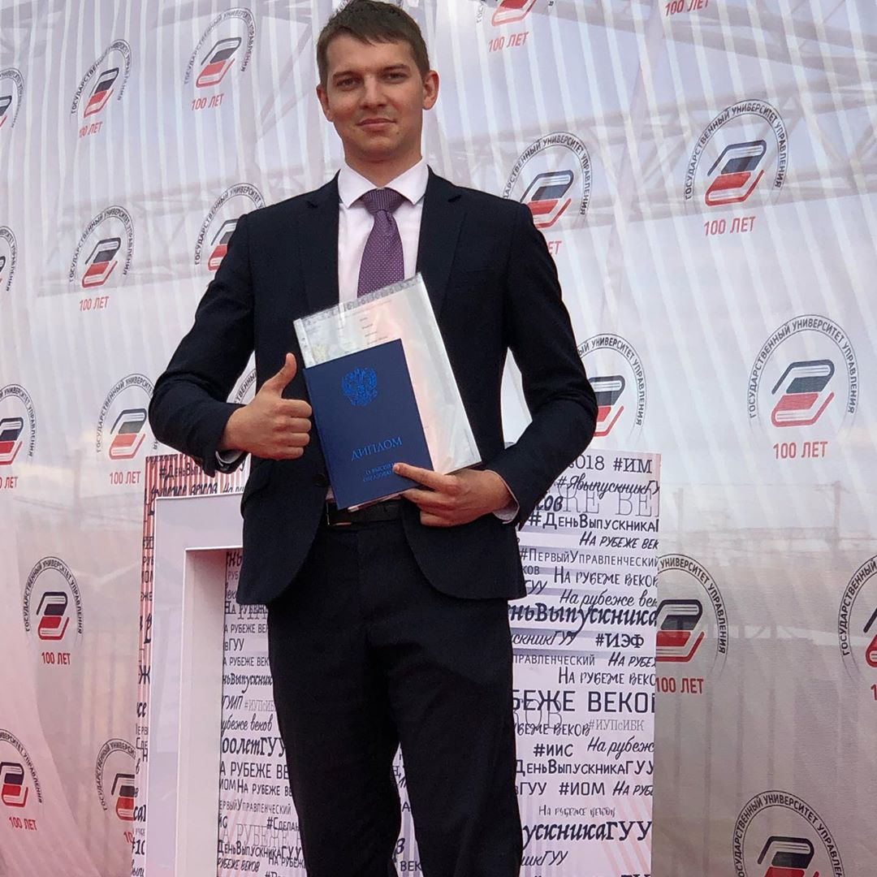
Успешные кейсы
Владислав Дунаев – менеджер отдела продаж Тоета центр Кунцево

Slide 15
Контакты:
Whatsapp: +89164332827
Instagram: @auto_guu
Vk.com/kaf_teo

